Slide 1
Российская платформа для работы
с мировой научной и технической информацией

Slide 2
лет на рынке

Slide 3
Доступ к мировым источникам научной и технической информации,
компенсируя все потери информации из-за санкций:
Одно из крупнейших издательств мира. На его долю приходится четверть всех статей из издаваемых в мире научных журналов
Международная издательская компания, специализирующаяся на издании академических журналов и книг по естественно-научным направлениям
Ведущая мировая платформа для поиска научных цитирований и библиографической информации, объединяющая множество баз данных академической литературы
и другие полнотекстовые электронные базы данных Китая
Отраслевые ресурсы:

Slide 4
Находим, закупаем, переводим и предоставляем на единой платформе

Slide 5
Ваши инновационные разработки будут опираться на мировой опыт

Slide 6
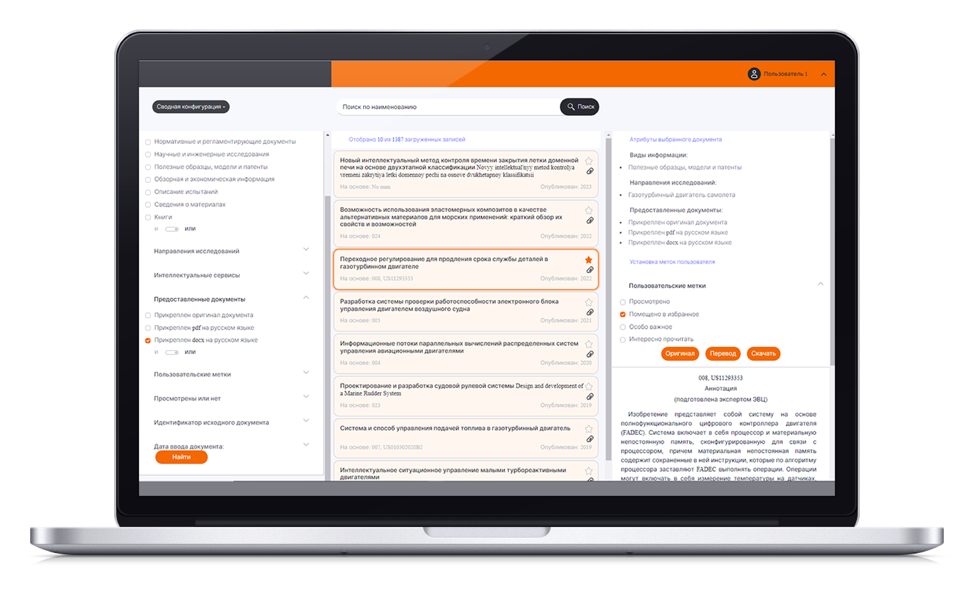
Функциональный состав системы

Slide 7
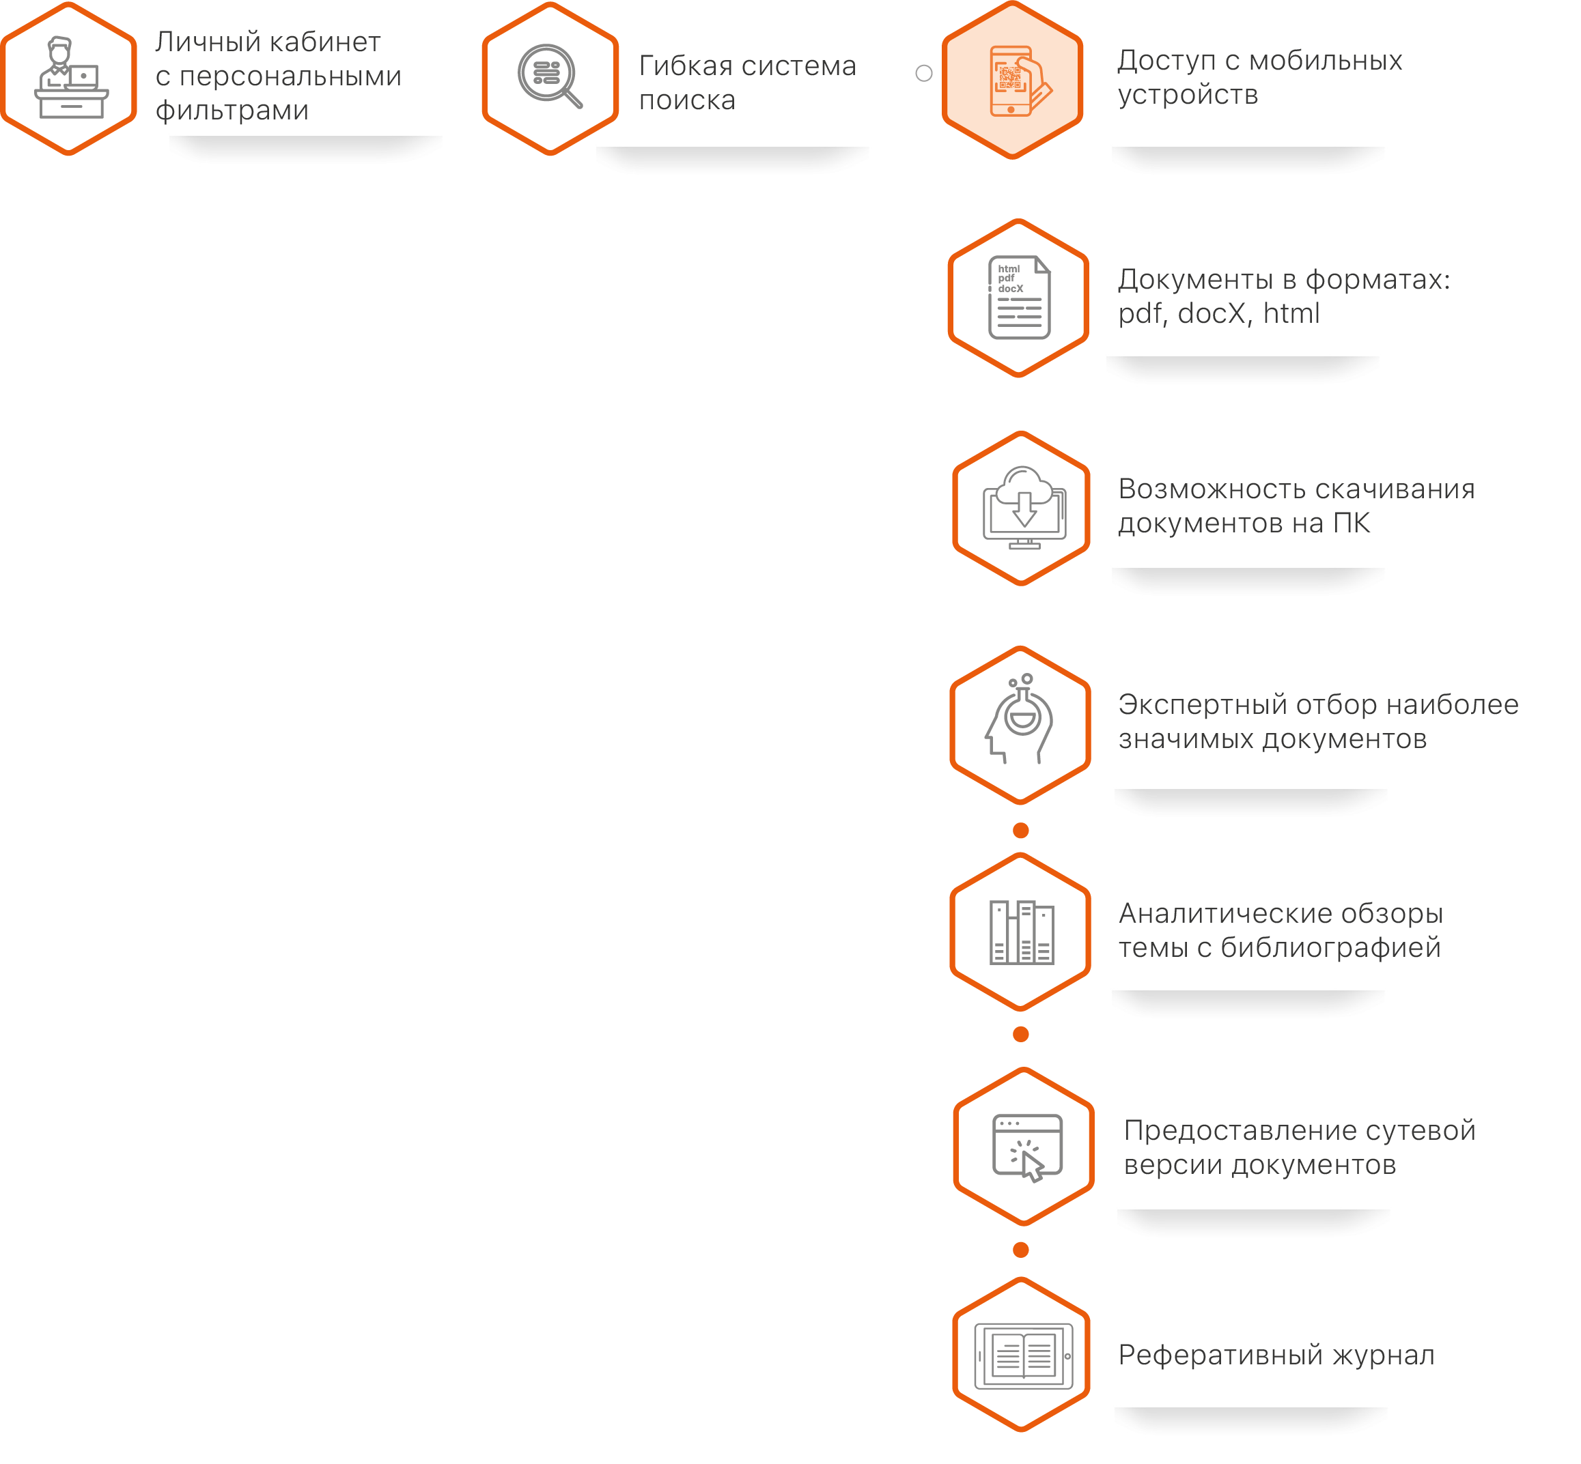
Многопользовательский
одновременный доступ

Slide 10
Каширское шоссе, 58, корп. 3

Slide 13
Описание комплексного проекта на коммерческой основе.
БИЗНЕС-ПРОЦЕСС
Поиск и отбор
Инженерная оценка полезности и создание аннотации на русском языке
Классификация по признакам из ТЗ Заказчика
Верификация ценности и классификации
Принятие решения по виду перевода
Проверка
на наличие документа
в базе знаний Заказчика
Поиск документа в открытых и платных источниках
Расчет стоимости документа на русском языке
Урна
Принятие решения о закупке
Проведение закупки документа из платного источника
Выполнение перевода
Верстка
перевода и создание полнотекстового документа
Нет замечаний
Внесение
в Базу знаний
Накопитель
Накопление списка документов на решение о закупке
Замечания
Формирование аналитического обзора
Заключив договор с нами вы наняли на работу дополнительных ИТР

Slide 14
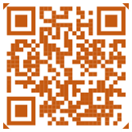
8-800-550-56-57
sizam.ru

